Slide 1
workreport

Slide 2
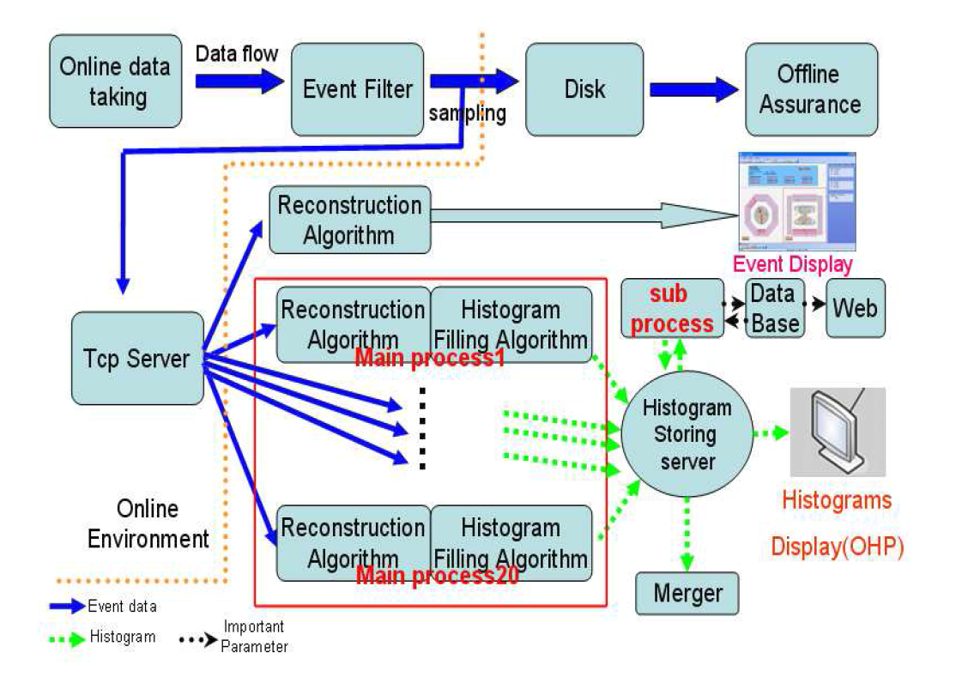
DQM目前出现的问题一
现在有120个进程同时运行，后续的server处理不过来，导致最后run结束时合并存储的直方图不完整，甚至包含以前run的直方图

Slide 3
修改方案
Process1
MDC is_server_1
EMC
…
Process2
MDC
EMC
…
Process3
MDC
EMC is_server_2
…
……

Slide 4
DQM目前出现的问题二
主要进程偶尔会发生“假死”的情况（下图左边为正常情况，右边为假死情况），一直处于等待信号的阶段，必须手动重启
出现状况的原因尚不明确，目前怀疑是与DIM的连接有关，需要进一步检查。如果不能从根本上解决问题，至少添加自动重启机制

